Slide 1
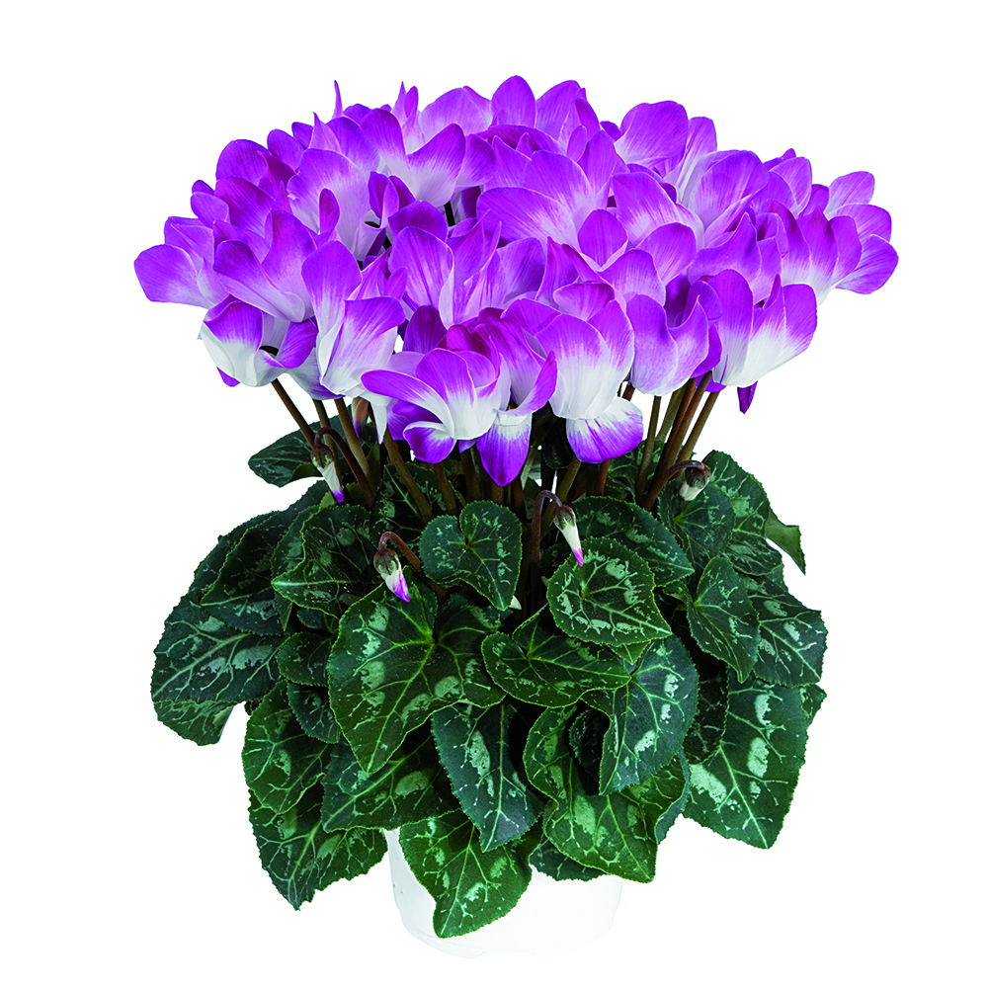
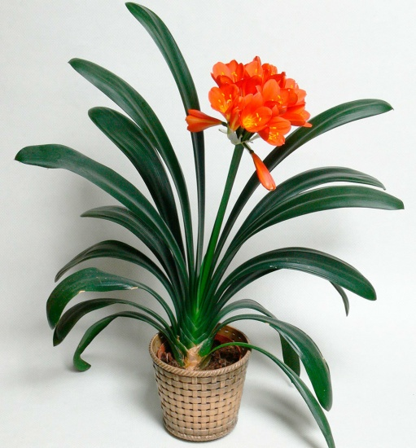
МКОУ «Покровская СОШ»
Исследовательский проект на тему «Комнатные растения»
Подготовила : ученица 4 «б » класса
Мальцева Татьяна
Учитель: Патрушева Ирина Вячеславовна
2021г.

Slide 2
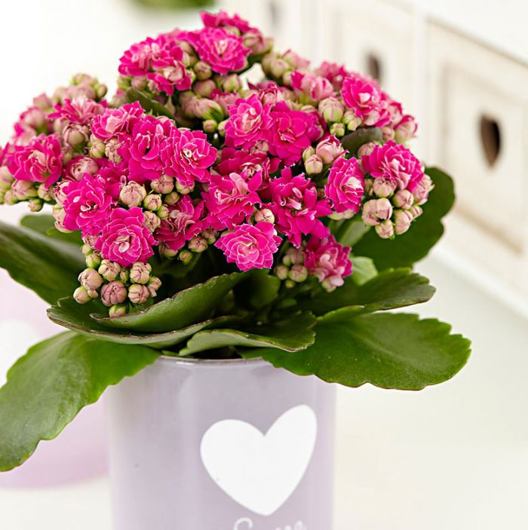
Комнатные растения -это источник
Красоты
Здоровья
Хорошего настроения
Чистого воздуха
Доброты

Slide 3
Введение
В воздухе помещений по разным причинам накапливаются токсические вещества. Их выделяют отделочные материалы, моющие средства, мебель.
Электромагнитное излучение, болезнетворные микроорганизмы, пыль и сухой воздух также отрицательно влияют на качество воздушной среды

Slide 4
Цель исследования:
Познакомить с особенностями жизни комнатных растений.
Роль комнатных растений в жизни человека.
Научиться ухаживать за комнатными растениями.

Slide 5
Гипотеза:
Способны ли правильно подобранные комнатные растения создавать комфортную среду и положительно влиять на эмоциональное состояние человека.

Slide 6
Задачи:
Провести теоретический анализ проблемы;
Показать многообразие комнатных растений;
Выявить влияние комнатных растений на окружающую среду и здоровье человека;
Собрать информацию о целебных свойствах растений;

Slide 7
Методы исследования:
Чтение книг по данной теме;
Поиск информации в Интернете;
Сбор полученных данных от родителей, бабушек;
Исследование комнатных растений;

Slide 8
Актуальность:
На протяжении всего времени достаточно стремительно развивается промышленность, информационные технологии, на спор строятся небоскребы и человек теряет связь с природой, тем более, если он живет в городе.

Slide 9
Роль комнатных растений в жизни человека
Уничтожают вредоносные микробы
Поглощают пыль
Комнатные растения
Увлажняют воздух
Очищают воздух от углекислоты

Slide 10
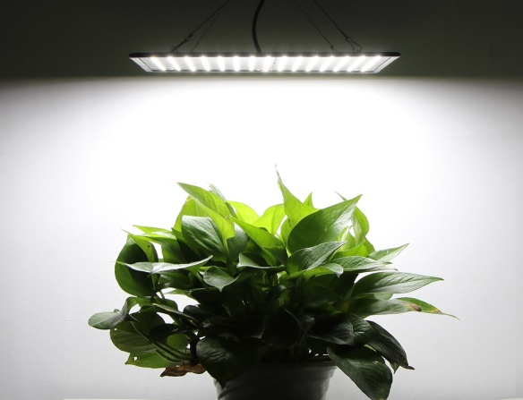
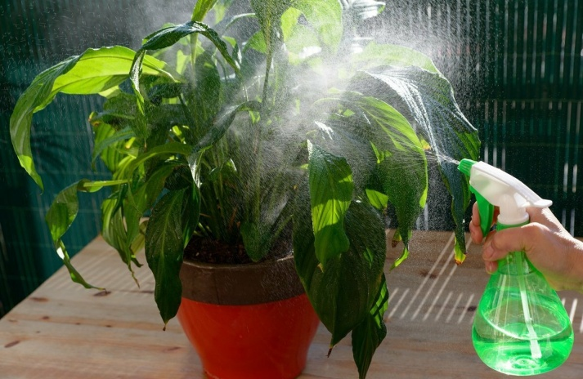

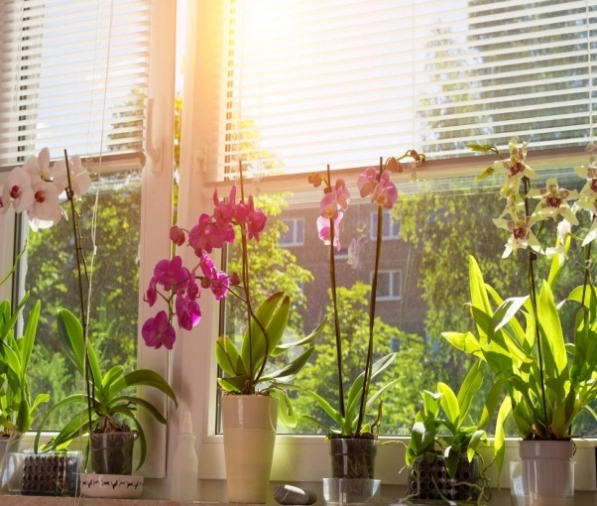
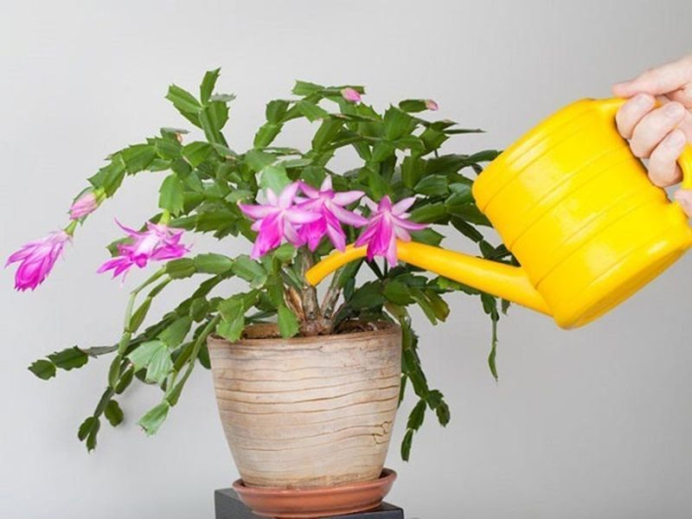
Особенностями жизни комнатных растений
Свет
Тепло
Вода

Slide 11
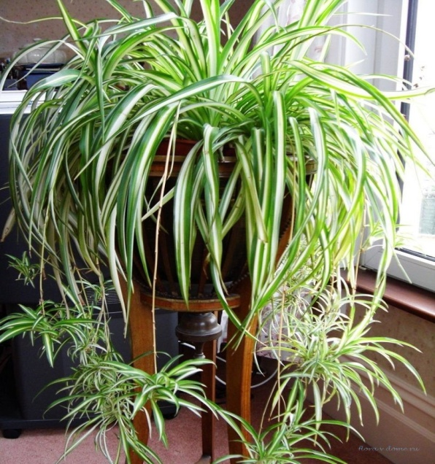
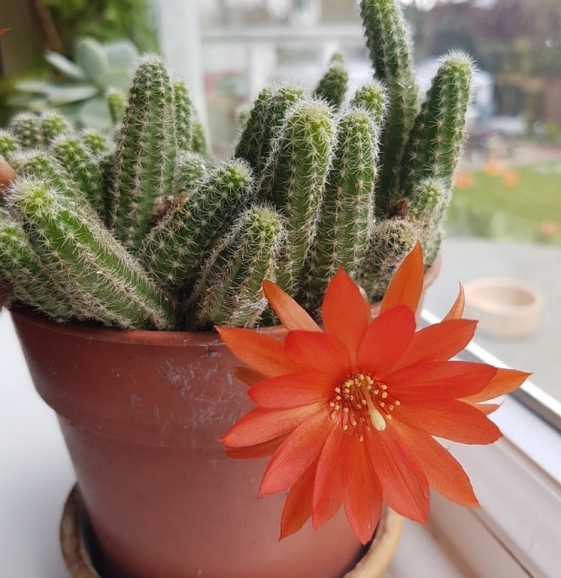
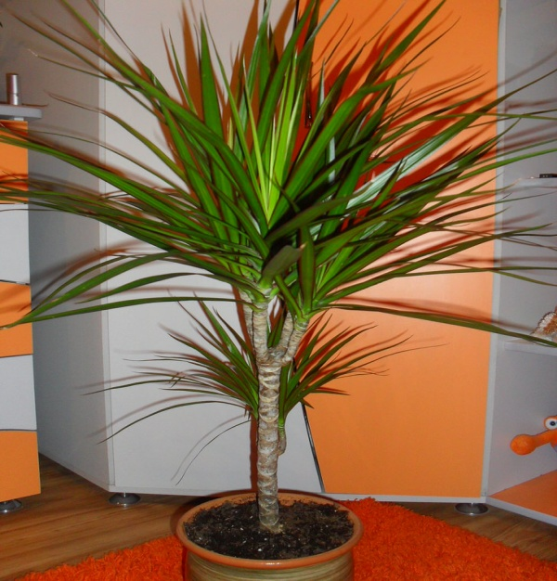
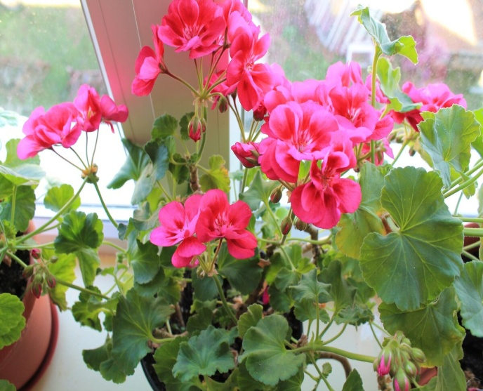
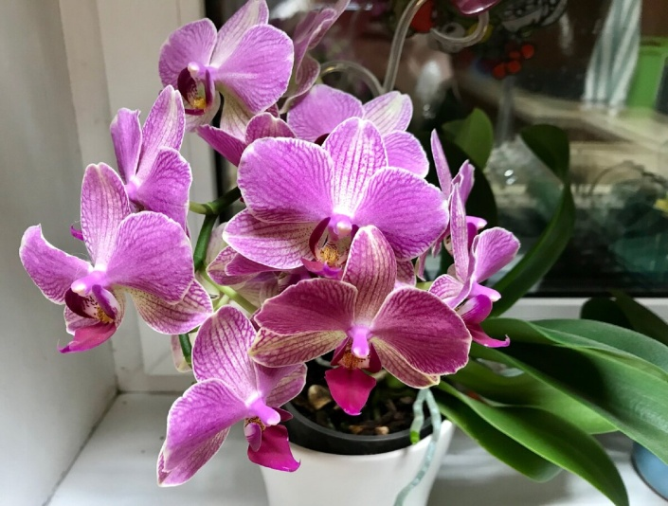
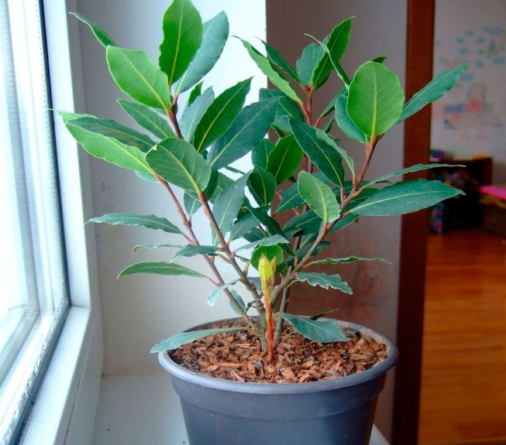
Хлорофитум
Кактус
Драцена
Герань
Орхидея (Фаленопсис)
Лавр

Slide 12
Уход за комнатными растениями
  Правильная пересадка залог успеха
Вредители и болезни
  Удобрения
  Полив и опрыскивание
  Правильное освещение
  Температура

Slide 13

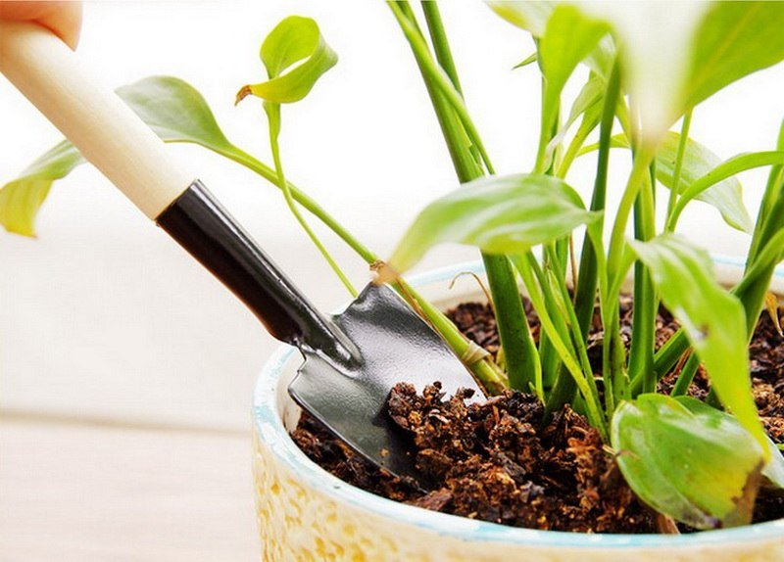
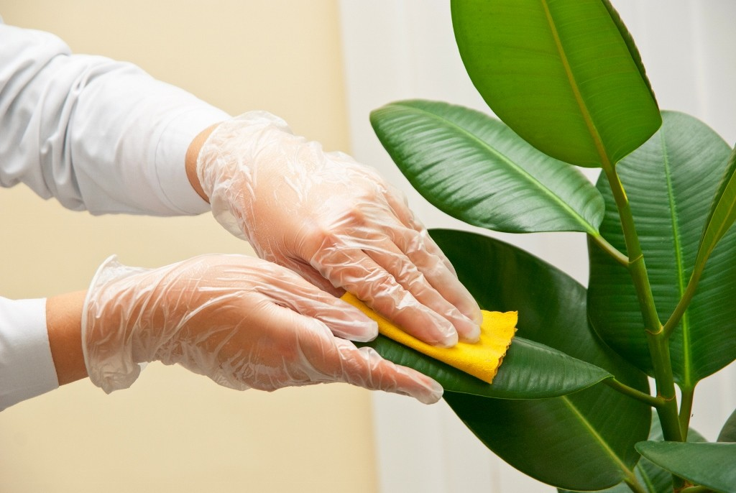
Вода комнатной температуры
Рыхление
Протирание пыли

Slide 14
  Советы по уходу за комнатными растениями и цветами!
Совет 1.Зимой и осенью цветы поливайте утром. Летом и весной – поливайте вечером.
Совет 2.Опрыскивать цветы нужно рано утром или вечером. В опрыскиватель заливают горячую воду температурой 50-55 градусов по Цельсию, при распылении она остывает.
Совет 3.Секрет яркой и сочной окраски листьев – в опрыскивании с добавлением камфарного спирта. Приблизительно 2-4 капли на 1 литр воды.
Совет 4. Подкормка цветов пищевыми отходами - на 1 л отстоянной воды добавляем 1 чайную ложку молока и хорошо все взбалтываю, поливаем под корень. Также, можно использовать сыворотку, или жидкость после отжима творога: 2-3 чайных ложки на литр воды.

Slide 15
Заключение
В ходе этого исследования было установлено, что часть комнатных растений, причем самых оригинальных и экзотических, прекрасно заменяют лекарства, и способствуют оздоровлению людей не, только физическому, но и эмоциональному. На основании результатов данного исследования выяснила, что от лекарственного комнатного растения можно получить помощь. После проведенной работы я могу дать советы соседям, знакомым, родным, как обращаться, как ухаживать и как получать помощь от полезных, лекарственных комнатных растений.

Slide 16


